Slide 1
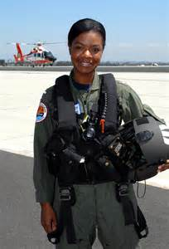
Vegvlieënier Vivian
Franscois Geringer
Wat lei ons af uit die titel?

Slide 2
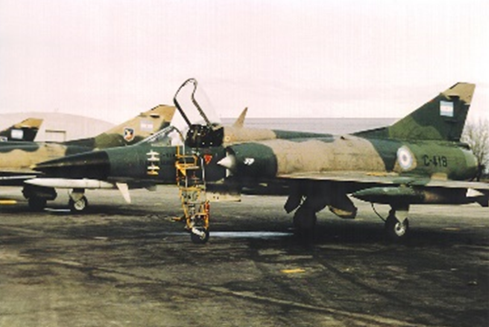
Die vyf loodse draf met strak gesigte na die Mirages wat netjies langs mekaar aan die kant van die teerblad staan.
Wie?
Wat?
Hoe?
Waar?

Slide 3
Voor draf kaptein Leon Swart en die agterhoede word gedek deur Luitenant Vivian Maile.
Karakters

Slide 4
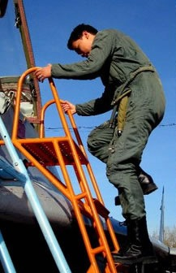
Een vir een val hule in gelid om die traplere van hulle vliegtuie te bestyg.

Slide 5
“Waarom het hulle my doelbewus geïgnoreer toe in die aantrekkamer toe hulle ‘n kring gevorm het en met uitgestrekte hande gesê het: ‘Skerp wees!’?” wonder sy neergehaal, want dit is nou vir haar duidelik dat die mans haar nie as ‘n kameraad aanvaar het nie.
Innerlike konflik van die hoofkarakter – voel uitgesluit, verwerp

Slide 6
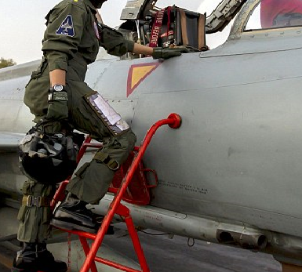
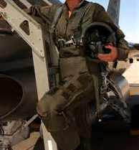
Vivian weer die gedagte weg en draf die laaste paar tree vinniger. Sy gryp die koue metaal met haar vas met haar hande en klim vining op. Op die laaste sport staan sy vir ‘n oomblik stil, haak haar vlieghelm los … druk dit onserimonieel oor haar gesig.

Slide 7
…en gaan sistematies deur die lees van die instrumente. Dan skakel sy die kragtige masjien aan. Die straalmotor draai eers stadig en dan swaai die toereteller se naald al hoër soos die omwentelinge toeneem.

Slide 8
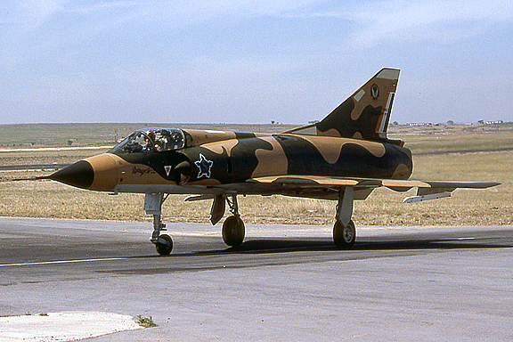
Sy sien hoe kaptein Leon sy vliegtuig uitbeweeg tot op die aanloopbaan en onverwyld sy spoed versnel … die res van die eskader volg kort op sy hakke.

Slide 9
Sy stuur die Mirage behendig en binne enkele sekondes skeur sy oor die aarde.

Slide 10
Ons gaan vier Migs onderskep wat tans een van ons mees suidelike artilirie-basisse aanval.

Slide 11
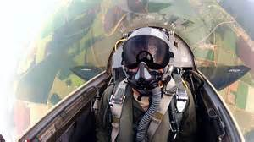
“Hier is die oomblik van waarheid nou. …Die toets dat ek as vrou dieselfde werk sal kan doen as enige man en dat ek as gelyke aanvaar sal word.”

Slide 12
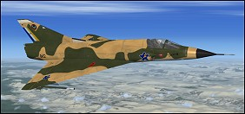
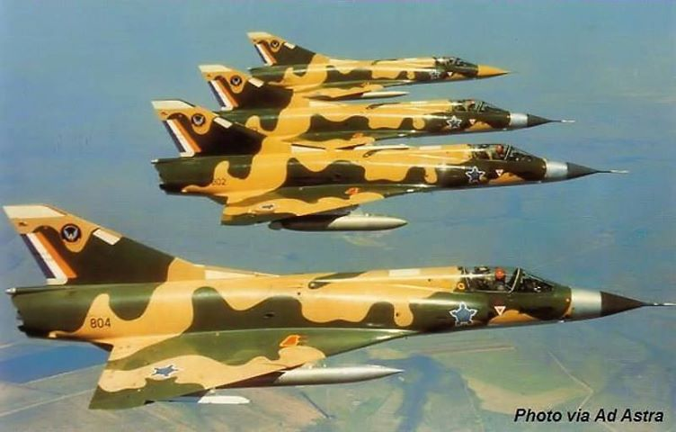
“Luitenant Maile, jy sal op ‘n hoogte van 2000 meter bokant die gevegsone sirkel en slegs bystand verleen deur ons in kennis te stel van die vyandelike vliegtuie se posisies ten opsigte van elkeen van ons.”

Slide 13
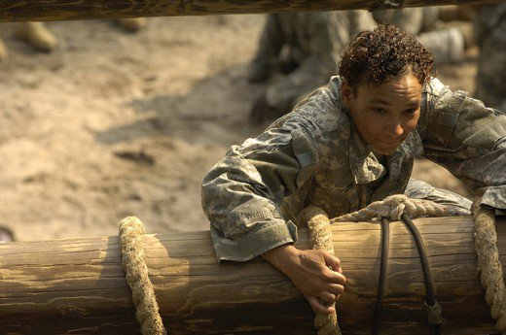
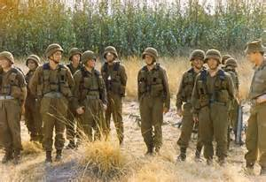
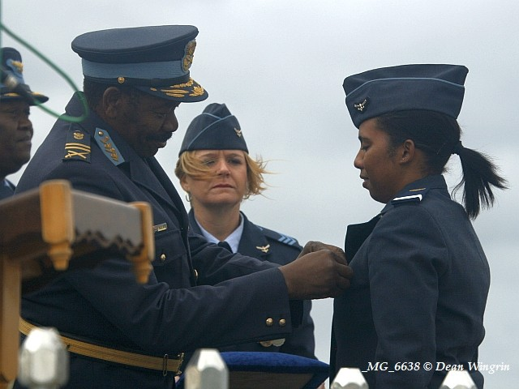
Vivian voel rebels en kan nie help om haar keuring en opleiding voor haar verby te sien flits nie
Motoriese
moment

Slide 14
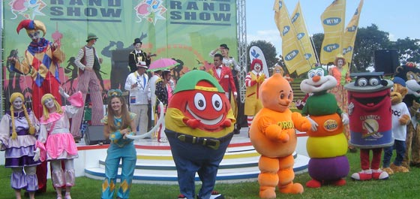
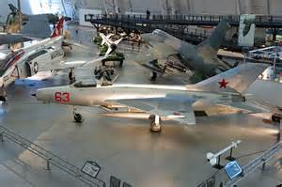
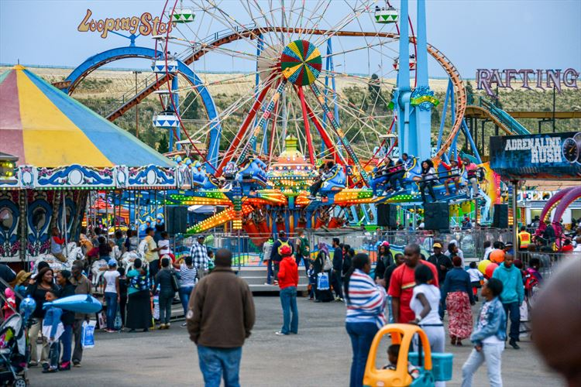
Terugflits: Paasskou/Weermag uitstalling

Slide 15
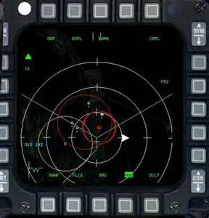
Vivian word teruggeroep na die hede toe haar eskaderleier se stem somber oor die oorfone kom: “Vyandige vliegtuie op die radarskerm. Styg na tienduisend meter!”

Slide 16
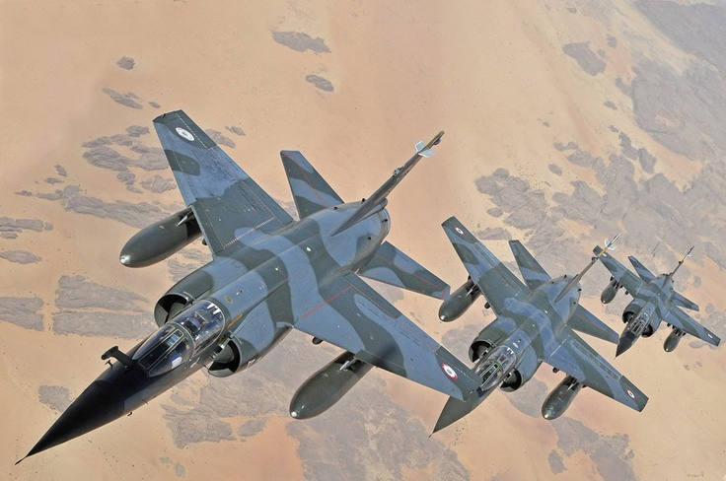
…dan vang haar oog ‘n blink flits aan haar regterkant, effens hoër as haar makkers, maar laer as syself. “Hulle het van ons geweet!” hyg sy in haar mikrofoon. “Vyand op elfuur en eenduisend hoër as julle!”

Slide 17
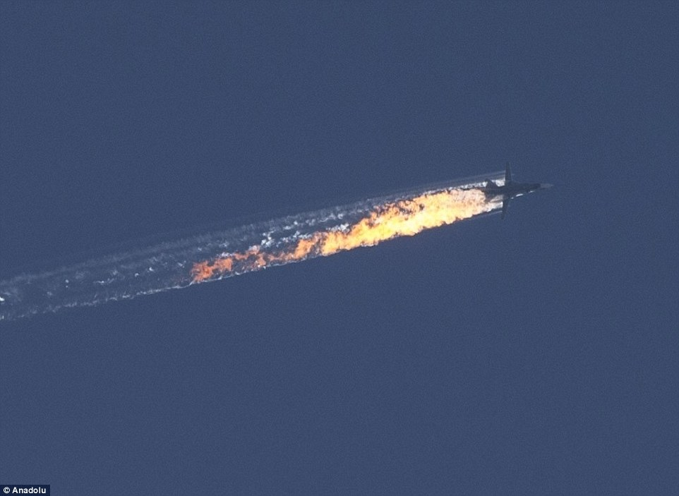
Die volgende oomblik tref ‘n missile hom vol en Vivian voel hoe naarheid haar oorweldig. Sy sien hoe sy vliegtuig letterlik disintigreer.

Slide 18
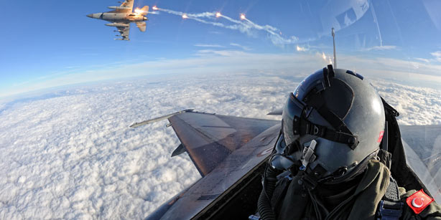
“Op vyfuur agter jou, kaptein, vyfhonderd bo jou!” Sy som die situasie ook verder in ‘n oogwenk op en skree die vyand se posisies ook uit ten opsigte van die ander vliegtuie.

Slide 19
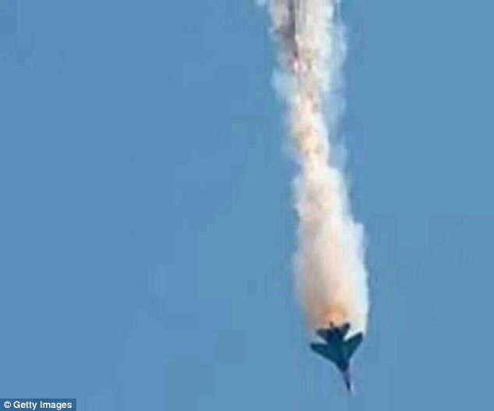
“Ek is getref!” roep ‘n stem dringend. Sy merk dadelik dat dit Rowan is. ‘n Streep rook trek agter sy vliegtuig uit terwyl dit onbeheersd afduik. “Sliet uit!” gil Vivian wanhopig …

Slide 20
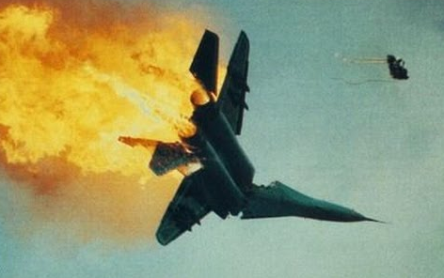
Sonder aarseling duik sy af en skuif agter een van die niksvemoedende vyande in. Sy staak haar kommetaar. Sy trek die eerste Mig netjies in haar visier en druk die knop wat die misiel afvuur. Sy swenk na links toe die Mig in ‘n vuurbal disintigreer.

Slide 21
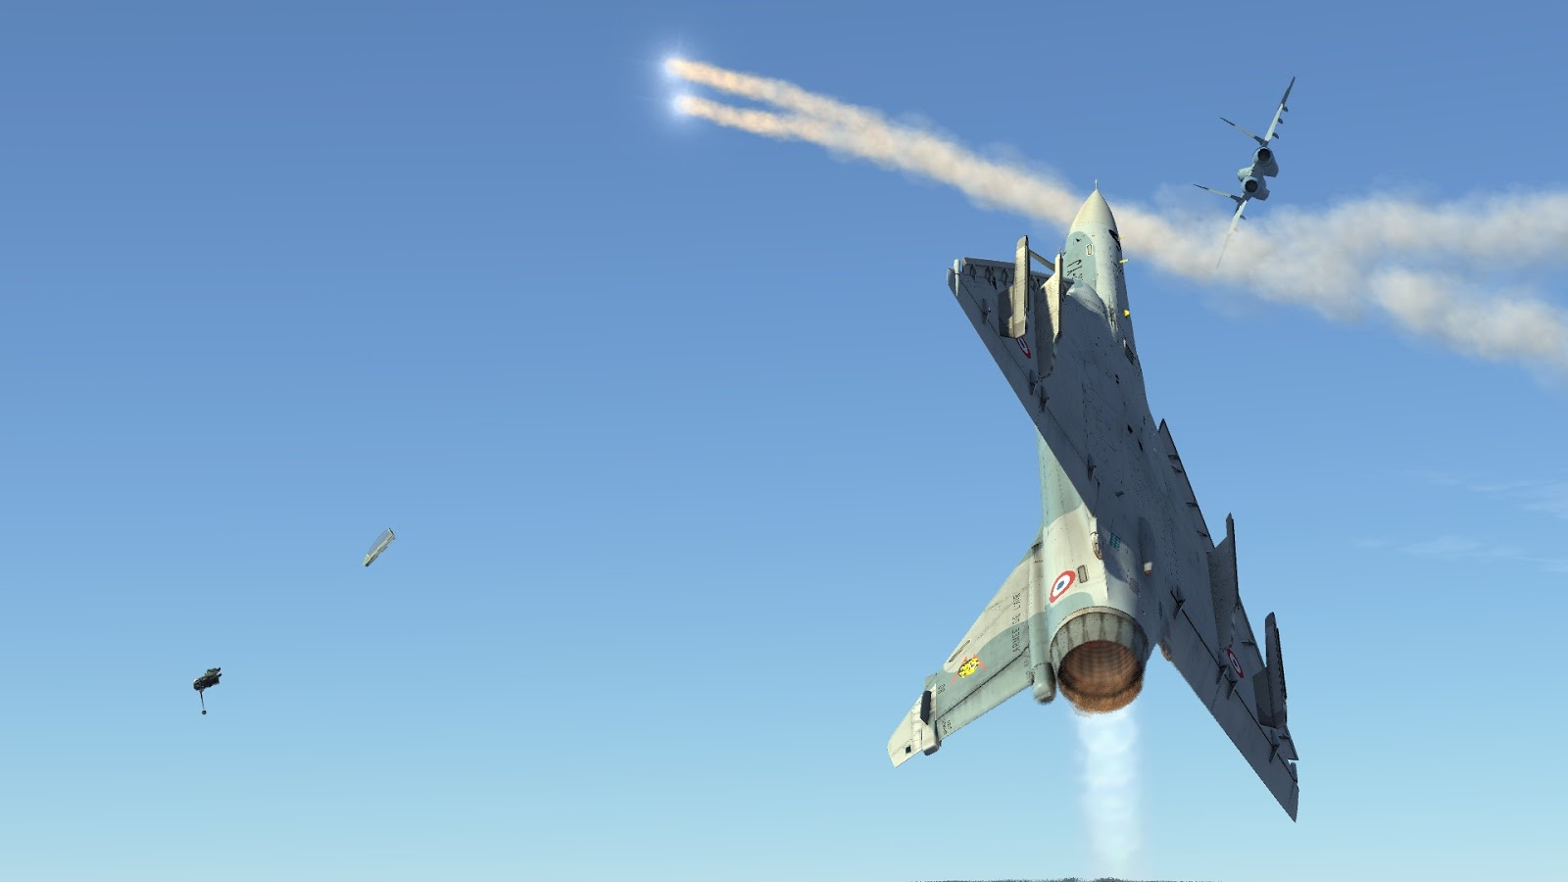
“Nommer een af!” Dit is asof sy in ‘n rekenoutomaat verander. Koud en berekenend. Sy duik met mening sydelings na ‘n Mig wat gereed maak om op kaptein Swart te vuur.
Klimaks

Slide 22
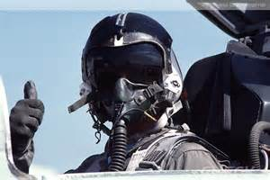
Sydney val aan haar regterkant in formasie in en steek sy duim goedkeurend vir haar in die lug.

Slide 23
“Reël ‘n modderbad vir die rookie wat haar uiters goed van haar taak gekwyt het! Ek was verniet so bekommerd oor haar.”

Slide 24
Vivian kyk na haar leier en sien hoe hy met nuwe oë na haar kyk. Dan salueer hy haar met diie regterhand teen sy helm en laat terseldertyd die linkervlerk van sy vliegtuig sak, net om dit weer horisontaal te lig. “Die hoogste eer, ‘n vlerksaluut deur ‘n vegvliegtuig!” juig dit in haar.

